Slide 1
GCC风控量化工具 – 相似性分析
2023/5/26

Slide 2
项目背景
背景
寻找潜力大、存活率高的GCC客户，纳入公司风险评估体系，提供账期、额度等金融支持
相似性分析
分析KA torso客户与GCC头部客户的相似性，挖掘GCC高潜客户
基于相似性分析，可进一步搭建GCC长期留存率模型
基本方法
聚类模型 + 风控多维度验证

Slide 3
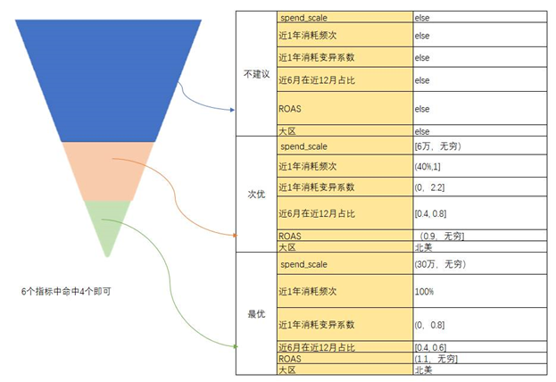
基本结论
客户范围
一期分析对象：电商客户
基本结论
经聚类算法，客户共分为6个簇，通过payscore、creditscore、合规评级、看板得分评价6个簇客户的好坏，并赋予6个簇三个等级：最优，次优，不建议
基于因子分布，确定各等级客户筛选规则
结论应用
对于参与聚类的GCC客户，在预付转后付环节可依据其所在类簇，给出“最优”、“次优”、“不建议”参考评级
对于后续待评估GCC客户，可依据各等级筛选规则，给出“最优”、“次优”、“不建议”参考评级
各等级客户筛选规则

Slide 4
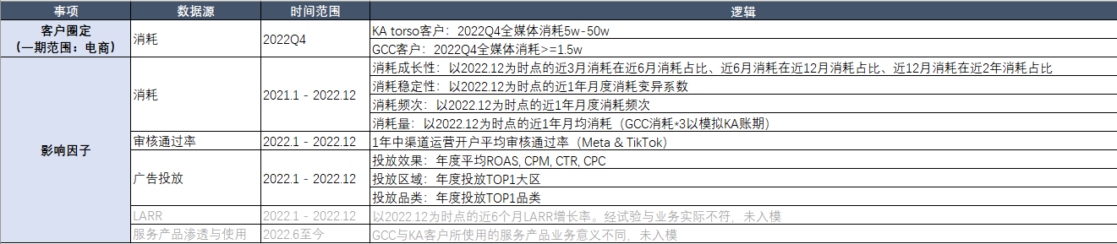
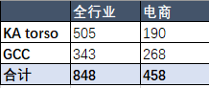
数据收集与逻辑
取数与特征逻辑
样本量

Slide 5
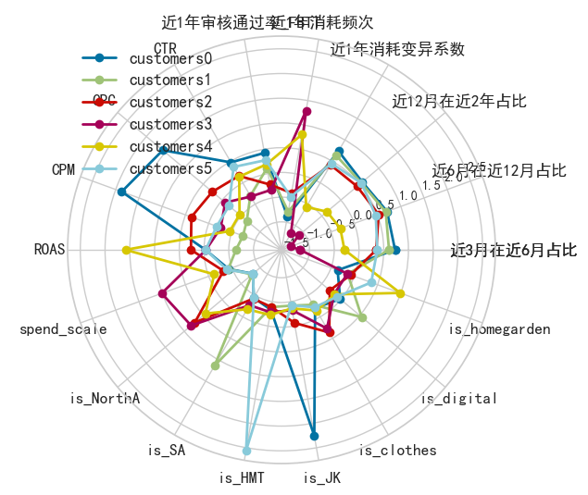
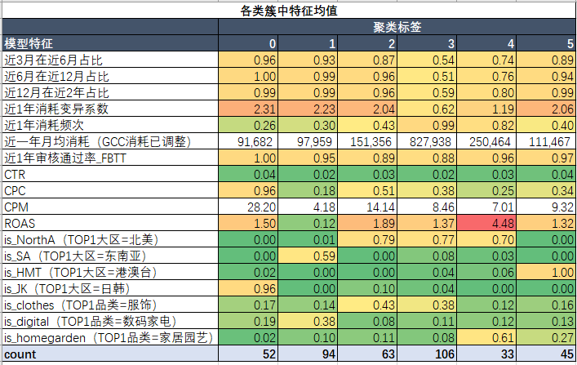
聚类模型
算法逻辑
根据模型特征将客户分组，认为同组内的客户相似，不同组中客户不同
聚类结果
由于聚类分析需要计算相似度距离，因子不能为空。去除入模因子含空值的客户，共393个客户，其中KA客户158个，GCC客户235个。
对入模的6个因子进行标准化后，基于K-means算法，将393个客户分成6个类簇。
从风险评级、Pay Score、风控看板、违规评级4个维度具体分析6个类簇中客户分布，属于customer3的客户整体质量最好，customer2与customer4次之。
customer3、2、4：消耗稳定、量较高、频次较高；审核通过率较高；投放效果较优；主要投放地区在北美

Slide 6
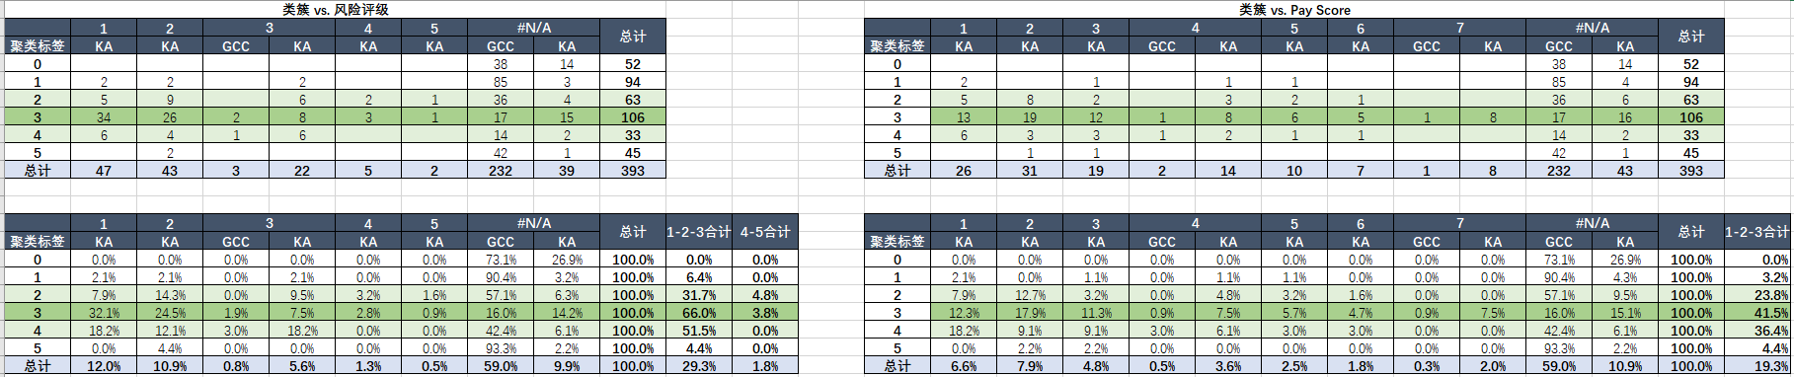
聚类结果
聚类所得类簇所对应风险评级和Pay Score客户分布
风险评级1、2、3为较优客户
类簇3、2、4的客户，风险评级为1、2、3的比例较高，整体风险评级较好
归于类簇3、2、4的GCC客户，有更大概率为较优客户。可以将类簇3定义为“最优”，类簇2、4定义为“次优” ，其他类簇定义为“不建议”
Pay Score分段1、2、3为较优客户
类簇3、2、4的客户，Pay Score划段在1、2、3的比例较高，整体Pay Score较好
归于类簇3、2、4的GCC客户，有更大概率为较优客户。可以将类簇3定义为“最优”，类簇2、4定义为“次优” ，其他类簇定义为“不建议”

Slide 7
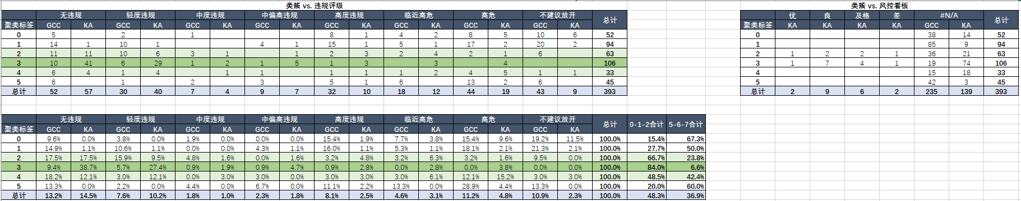
聚类结果
聚类所得类簇所对应违规评级和风控看板评级客户分布
违规评级在“无违规”、“轻度违规”和“中度违规”（级别编号0、1、2）的为较优客户
类簇3、2、4的客户，违规评级为“无违规”、“轻度违规”和“中度违规”的比例较高，整体违规评级较好
归于类簇3、2、4的GCC客户，有更大概率为较优客户。可以将类簇3定义为“最优”，类簇2、4定义为“次优”，其他类簇定义为“不建议”
风险看板目前有评级的客户过少，暂时不作参考

Slide 8
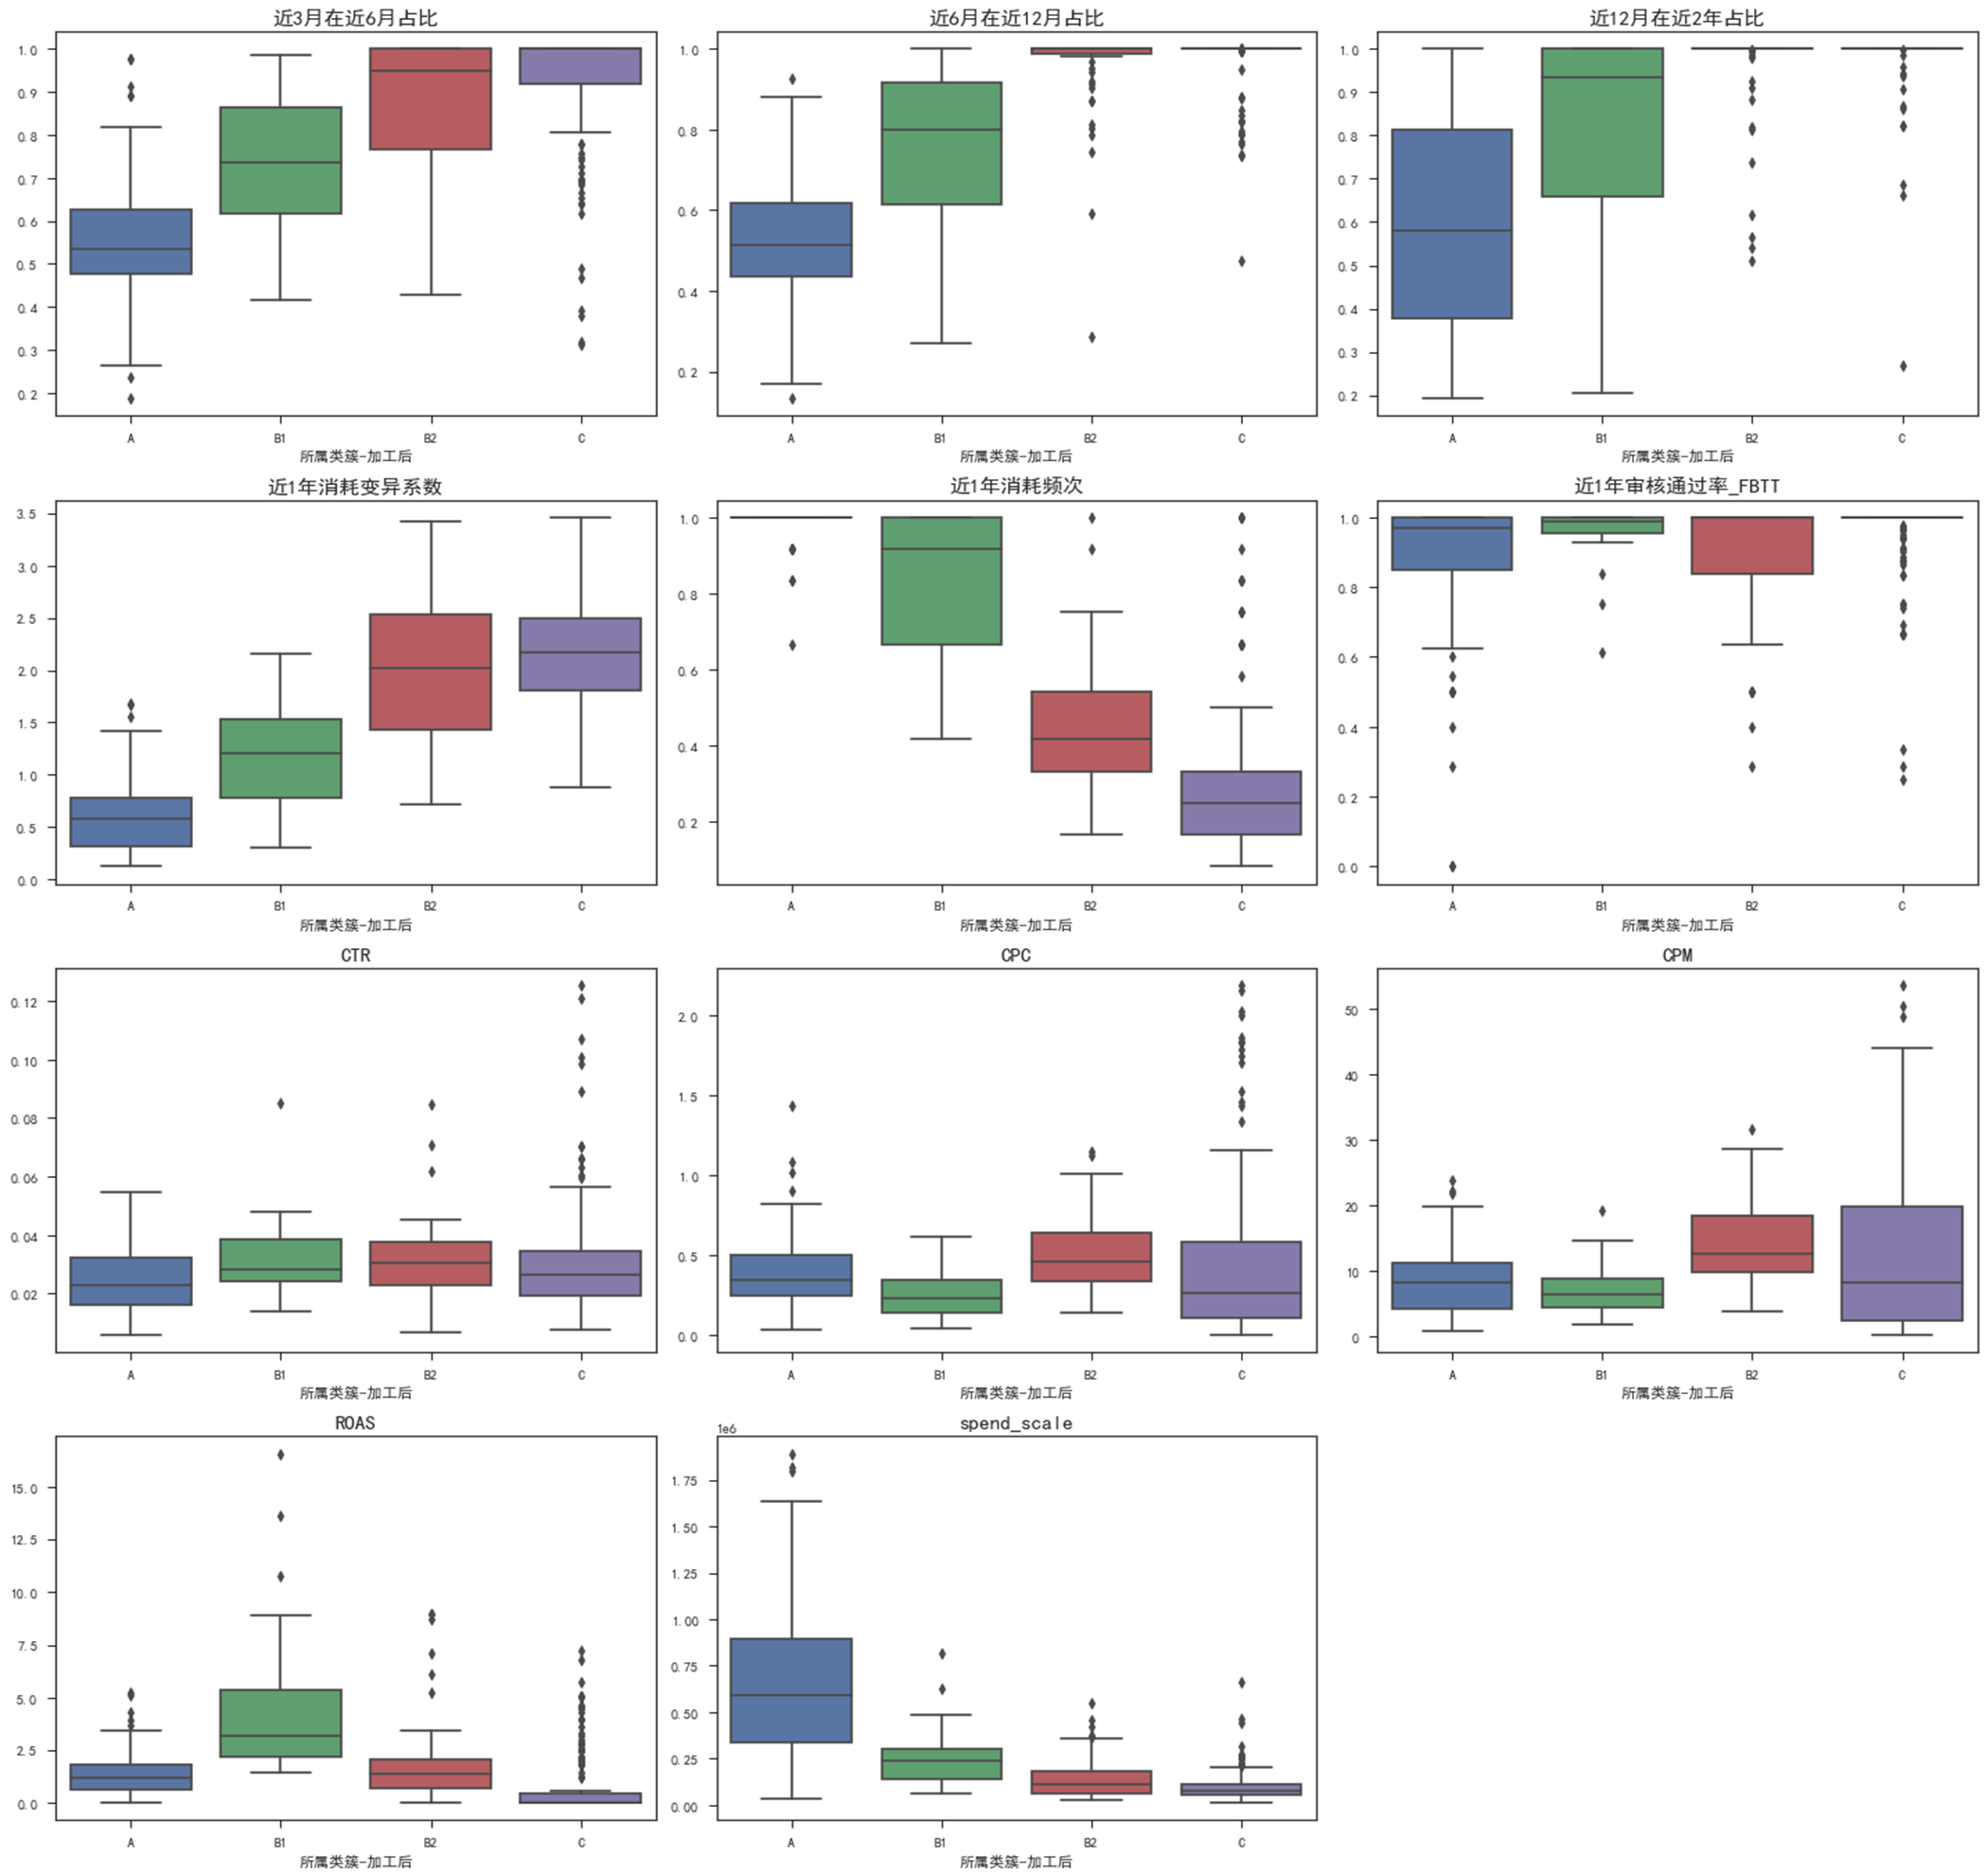
客户筛选规则
分析目标
如前所述，从风险评级、Pay Score、风控看板、违规评级4个维度评估6个簇客户的好坏，并赋予6个簇三个等级：最优，次优，不建议
基于特征分布，确定各等级客户特征上的共性，输出潜力预付客户的判断规则
特征选取结果
选定6个在不同等级客群上区分度明显、与客群等级相关性大的特征作为规则的判断指标：
月均消耗
近1年消耗频次
近1年消耗变异系数
近6月消耗在近12月消耗占比
ROAS
TOP1大区（大区作为字符型变量，未展示如左侧箱型图）
规则结果与结论应用见前文“基本结论”页
主要特征分布

Slide 9
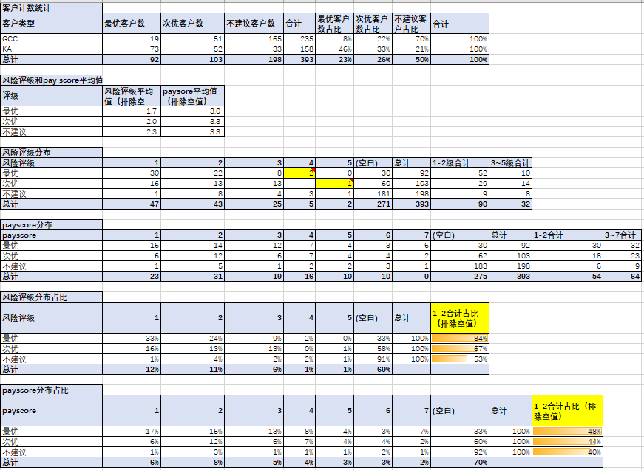
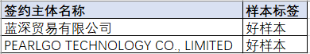
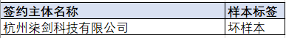
规则验证
验证详情
参与聚类的电商客户，经规则筛选后的数量分布以及风险评级、PayScore评级分布
在所得最优、次优、不建议客群，风险评级与PayScore评级均呈现由优到劣的变化，符合预期
注：
在最优客群，有2个风险评级为4的客户，样本标签都是好样本
在次优客群，有1个风险评级为5个客户，为杭州柒剑，为坏客户。经信审确认，柒剑违约原因主要是投资失败，其消耗等其他表现均处于中上水平。

